Slide 1
十二年國民基本教育課程
總綱宣講
（國民中小學階段公播版）
教育部國民及學前教育署

Slide 2
新課綱的
研修背景
九年一貫與十二年國教之關聯
為何要研修新課綱-社會變遷、少子化等
十二年國教之願景
新課綱的
研修歷程
國家教育研究院課綱研修程序
總綱及領綱研修歷程
目錄
新課綱的重要內涵
總綱的理念與目標
核心素養
總綱願景
總綱課程架構及改變
行政單位的實施準備-中央及地方
課綱推動之中央政府分工
教育部對於課綱推動之配套措施
地方政府之應對與任務
總綱宣講資源
學校邁向107課綱的準備
學校課程發展
核心素養之課程
實務案例－南華國小、桃子腳中小學
問題與討論

Slide 3
使用說明
本簡報共66頁，時間約100分鐘
共分五個部分
  新課綱的研修背景 p.3
  新課綱的研修歷程 p.17
  新課綱的重要內涵 p.21
  行政單位的實施準備-中央及地方 p.37
  學校邁向107課綱的準備 p.47
其中提及之國中小案例可以以其他前導型學校替換
簡報後附上兩個討論與議題可提供實作時運用
宣講時請參考備註欄的簡報說明

Slide 4

壹、新課綱的研修背景
圖片來源：http://www.ntdtv.com/xtr/b5/2013/09/28/a974649.html
做一件事，了解為什麼是重要的。
如果不知道為何而做，就無法掌握我們該做什麼
Notes:
做一件事，了解為什麼是重要的。如果不知道為何而做，就無法掌握我們該做什麼。（From基隆市武崙國小彭麗琦校長）

Slide 5
九年一貫課程的省思
基層教師的心聲
改變
教學
增能
研習
調整
心情
終於看到一線曙光，
但是
這樣就夠了嗎?
焦慮
不安
Notes:
由九年一貫課程的實施開始帶入：
1.老師的心情；能力指標、合科、領域時數的平均分配……帶來的不安。
2.無奈的接受；雖然不安，但課還是要上，只有調整自己心情面對它接受它。
3.參與各項增能研習；由中央團及地方輔導團安排一系列的能力指標解讀、教學示例研發、教學觀摩等增能研習。
4.教室風景的改變；由傳統的講述教學慢慢改變為以學生為主的教學模式，如分組合作學習、學習共同體等的教學模式。

Slide 6
WHY-1 為何實施十二年國教
因為在量的實質上，已具備十二年國教的目標。
隨著社會的變遷教育的目標及內容有必要與時俱進。
社會大眾對教育改革的期待，督促政府加快腳步。
Notes:
此頁先說明何以實施12年國教，因此會有新課綱：
根據統計，近三年國中學生升學率已達99%，在量方面實質上已具備12國教的目標。
隨著少子化、族群的多樣性、３Ｃ產業的快速發展，我們的生活世界有了很大的改變，教育的內容和方式也應有所不同才能因應個人和社會需要。
政府可以說是在社會大眾的期待下，而加快推動的腳步。

Slide 7
高級中等教育已具備國民教育性質
階段別 學年度 | 國中生 | 高中生 | 高職生
100 | 97.67% | 94.67 % | 81.91 %
101 | 99.15 % | 94.75 % | 83.51 %
102 | 99.39 % | 95.50 % | 81.10 %
103 | 99.52 % | 95.70 % | 81.01 %
資料來源：教育部統計處
Notes:
以數據喚起受教年限的知覺：
99.52 %的學生會繼續完成十二教育。
超過80%的學生會繼續接受大學四年的教育（高中職升學率分別為95.70%、81.01%，故言超過80%）。
實質上我國已達12年國教的目標。

Slide 8
社會及世界正在急遽改變中
教育的全球化、本土化與個別化
2008年，台灣生育率1.05，全球倒數第1
真正的教育是所有人一起學習
從學習逃走的孩子
新住民學生目前佔
國中小就學人數約10.3%
失去山林的孩子
PISA、TIMSS的數學及科學排名不錯，但學習興趣和自信卻低落
Web2.0時代
學習共同體的革命
世界是平的--今天你懂的，可能明天就沒用。重要的是學習力。
免試入學或大學申請入學逐漸成為重要趨勢
未來的工作，有6成還未被發明
Notes:
社會變遷帶來的教育挑戰：
1.新住民人數增加、出生率降低、變動不斷的環境等等的衝擊。
2.現行課程實施至今已超過10年，面對巨大的挑戰，以及因應十二年國教的銜接，是該做調整的時刻了。

Slide 9
少子化，每個孩子應受到更好的學習照顧
資料來源：內政部戶政司。
Notes:
由數據說明面對社會變遷帶來的教育挑戰：
少子化：
出生率逐年下降，面對少子化的時代，每個孩子應受到更好的學習照顧。
所謂更好的照顧即是每個孩子需要接受適性、多元、更多彈性的學習。

Slide 10
WHY-2 社會期待十二年國教改革
學生的學習落差大，適性教育還未成功。
課程重疊有待縱貫的重整，學習的層次有待提升。
課程彈性不足，學校特色課程、情境脈絡課程不足，無法學以致用，獲得真實的學習。
Notes:
依內容所示簡要先說明，後面接著有三頁佐證資料。

Slide 11
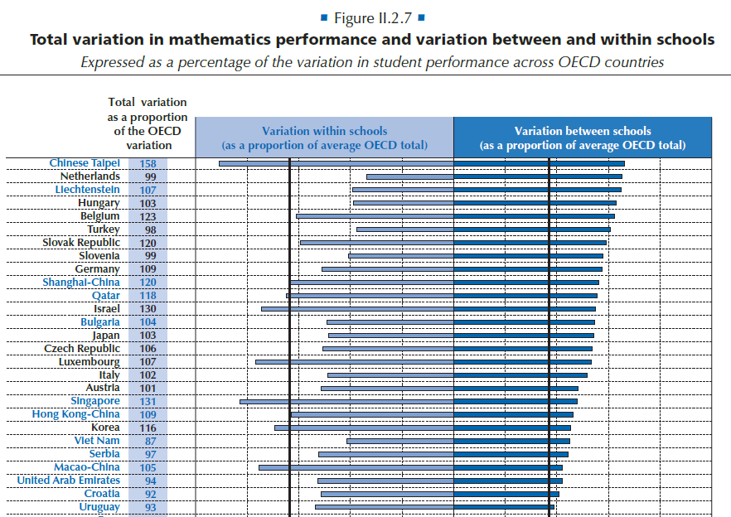
臺灣的學校內變異、學校間變異世界第一
學校內
學校間
資料來源: OECD (2013), PISA 2012 Results: Excellence through Equity Giving Every Student the Chance to Succeed Volume II, p47
Notes:
強調與P.11的連結度
從研究數據顯示我國學生的學習落差大，適性教育還未成功：
就單一學校來說，全校學生的學習表現差距居世界第一。
另外學校和學校之間的差距也很大，也是居世界第一。
就國民基本能力來說，有必要輔導每一個孩子都獲得個人發展和適應社會的基本能力。

Slide 12
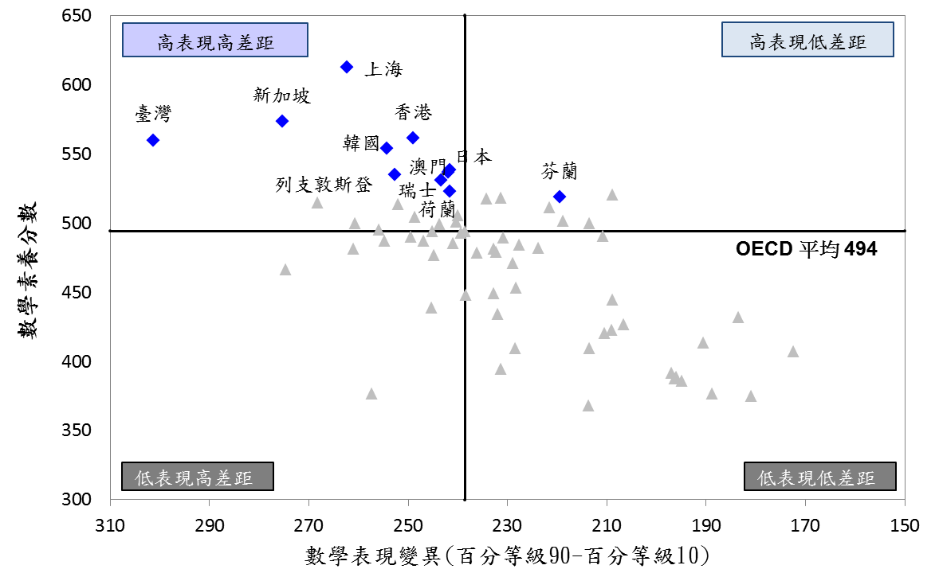
PISA 2012各國數學素養表現變異
臺灣前後段學生差距世界第一
高表現高差距
高表現低差距
低表現高差距
低表現低差距
Notes:
強調與P.10的連結性
2012PISA成績表現變異，臺灣前後段學生差距是世界第一的。

Slide 13
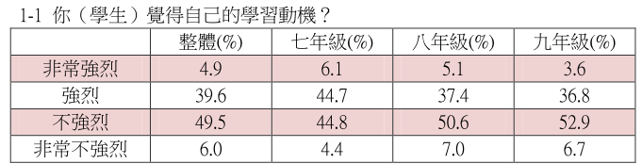
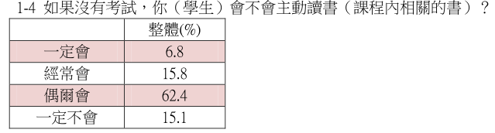
年級越高，學習動力越弱？
Notes:
依據調查顯示，學生的學習動機低落，有一定比例的學生不會主動讀書。

Slide 14
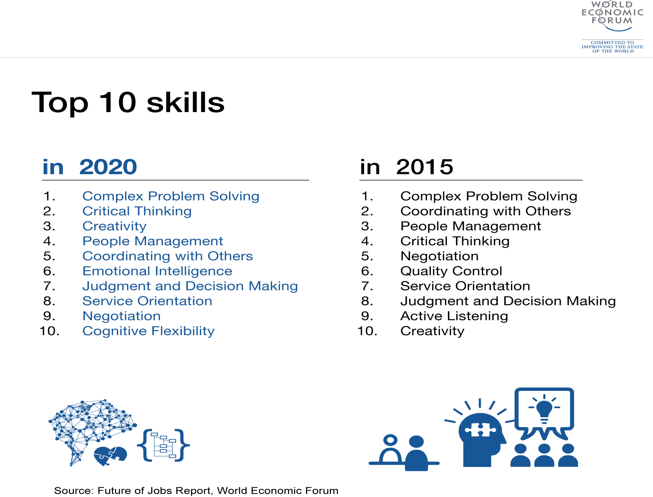
世界經濟論壇預測
面對第四次工業革命所需的主要能力
http://www.weforum.org/agenda/2016/01/the-10-skills-you-need-to-thrive-in-the-fourth-industrial-revolution
13

Slide 15
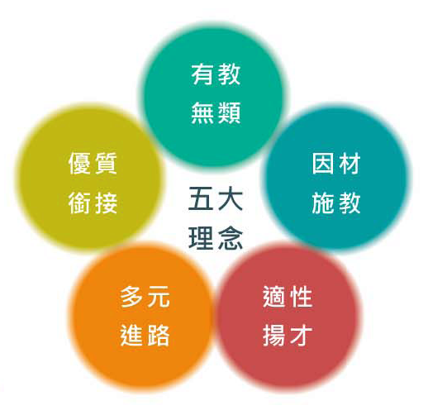
十二年國教政策理念
需要透過課綱研修加以落實
圖片來源：十二年國民基本教育http://12basic.edu.tw/temp/brochure2.pdf

Slide 16
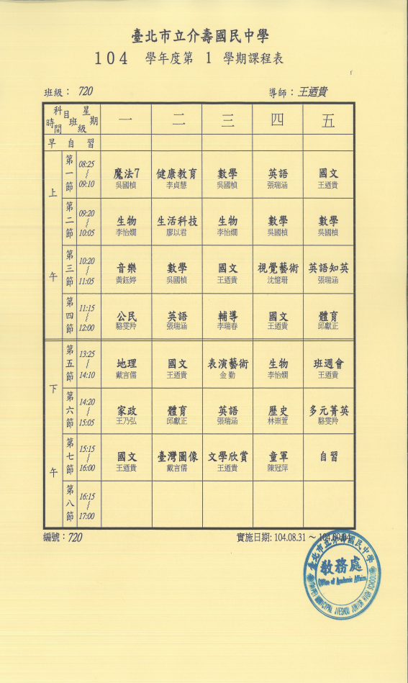

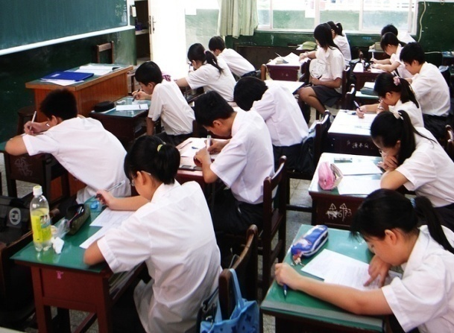

總綱規範、引導學校課程教學的發展與實施；
重要的是，要能照顧每一個孩子的學習。
圖片來源：介壽國中、維基百科、華南國小
15

Slide 17
願景：
落實適性揚才終身學習
強化連貫統整實踐素養導向
檢視現行課程實施成效
盱衡社會變遷
全球化趨勢
未來人才培育
檢視現行課程實施成效
Notes:
十二年國民基本教育的課程願景：
1.以現有的九年一貫課程為基準，檢視其實施成效，據以做調整。
2.本於憲法所定的教育宗旨，參酌社會變遷、全球化趨勢，以及未來人才培育需求。
3.持續強化中小學課程的連貫與統整，實踐素養導向的課程與教學。
4.落實適性揚才的教育，培養具有終身學習力、社會關懷及國際視野的現代國民。

Slide 18
貳、新課綱的研修歷程
國家育研究院
十二年國民基本教育
課程研究發展會
教育部
十二年國民基本教育課程審議會
相關協作系統
國教署課程與教學支持系統
師資藝教司教師專業發展系統
相關單位評量與評鑑系統
Notes:
此節要強調的是課綱的研修並非匆促完成產出的，而是經過嚴謹的程序、多部會的合作而來的。

Slide 19
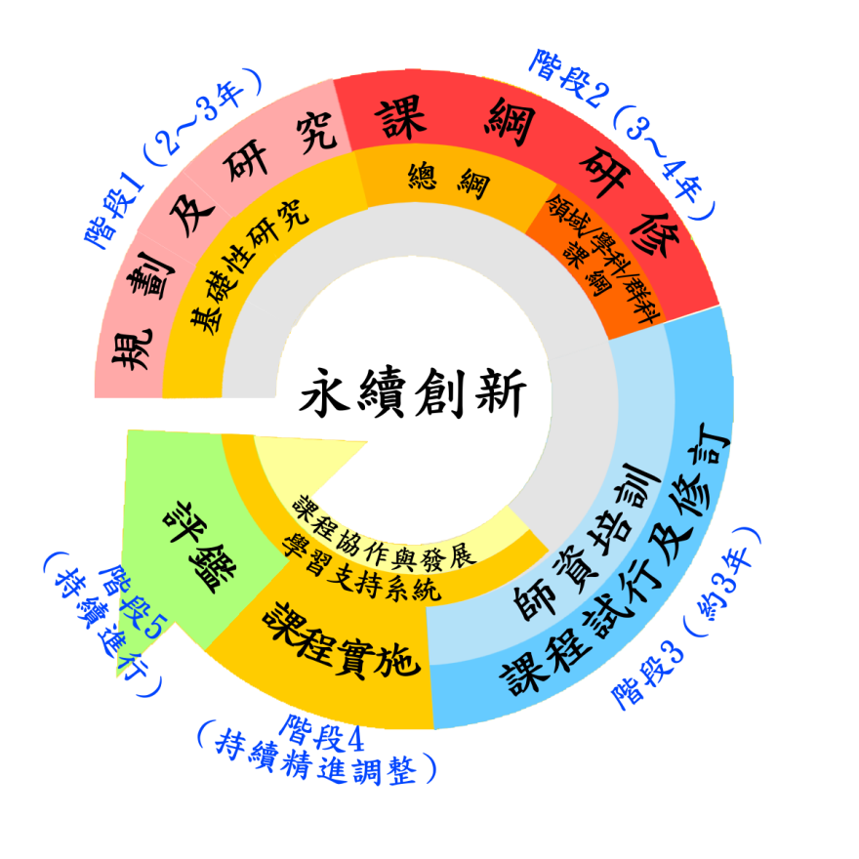
建立課綱研修週期及階段
新課綱研修從2008年啟動，以8至10年為週期，包括基礎研究、研修制訂、配套建置、實施及評鑑等階段，以能永續創新國家課綱研發。
Notes:
先強調課程綱要的修訂在歐美等先進國家大都以十年左右為修訂期程，以因應社會變遷的需求。
再以電腦科技、３Ｃ等產品為例，平均每２～３年即更換一部電腦或手機，教育及課程的規劃也應與時俱進。
先舖陳修訂週期的必要性，再說明這次總綱的修訂，距離九年一貫課程之實施已十多年，又適逢十二年國教的推動，是以在2008年啟動修訂機制。
餘說明如投影片內容，圖的部分可視時間詳加說明，其研究及配合的期程，強調研修過程的嚴謹性。

Slide 20
總綱草案歷經紮實、審慎的研發過程
一、從97年6月，至今已累積22項整合型基礎性研究報告。
二、從民國102年6月至今，共召開
13場次總綱研修工作計畫團隊會議
102/06
至今
各項會議
5場次總綱研修小組核心會議
10場次總綱研修小組全體代表委員會議
10場次全國各區公聽會
10場次課程研究發展會議
總共投入約3200人小時的討論人力
（尚未包括各分組會議人次及行政人力）
相關會議規則、記錄等，請見國教院網頁。 http://www.naer.edu.tw/bin/home.php
Notes:
1.總綱及領綱是經嚴謹的小組研發、課程發展會確認、課程審議會審議通過才能發布，並非由少數人杜撰。
2.可強調除由中央教育部主導，亦辦理有公聽會及網路論壇，廣納各方之意見。
3.避免陷入社會領域課綱爭議之討論，如有人提起，只須強調課程研修難免有爭議即可。

Slide 21
十二年國教領域課程綱要草案研修程序
研修階段
研議階段
公聽階段
103.06~
104.04.01~
(一)104.08.18~10.07
(二)104.11.09~12.15
籌組領綱研修小組
研修領域課綱草案
召開16場次第二屆課程研究發展會研議草案
書面審查
網路論壇
分區公聽會
課發會意見回應 持續研修
爭議預防與處理
三大原則
納入多元觀點
過程公開透明
處理依循機制
爭議處理小組
經課發會決議得組爭議處理小組，研析與提出處理建議。
持續領域綱要之研議。
累計召開24場次第二屆課發會四個群組會議
第一群組：語文群組
第二群組：數理科技
第三群組：綜藝健社生
第四群組：十五群科
1.持續研修領域課綱草案
2.回應各界意見，陳報課審會並公開於課發會網站。
陳報教育部審議
20

Slide 22
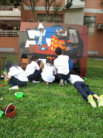
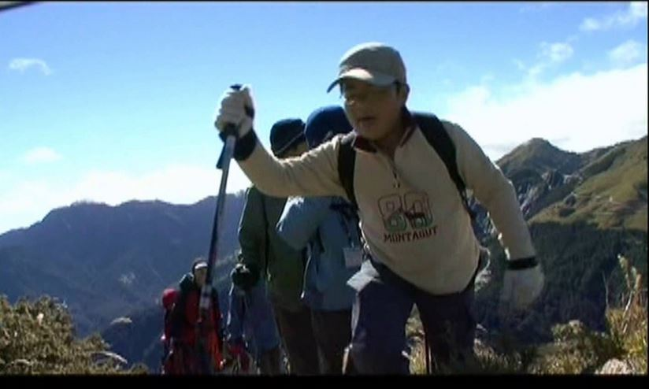
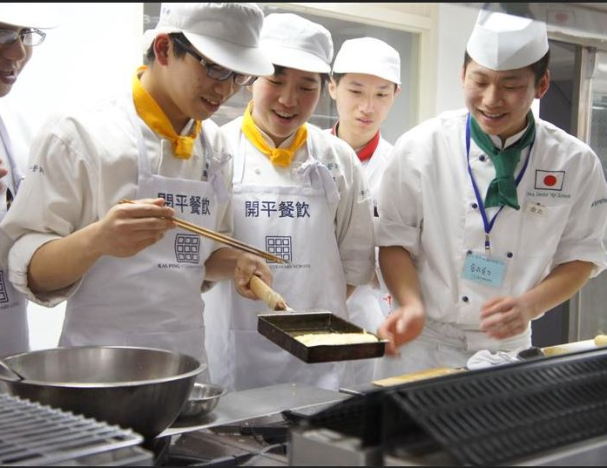
參、新課綱的重要內涵
嘉義市民生國中 | 新竹光武國中
圖片來源： | 開平餐飲學校

Slide 23

總綱的基本理念
自 發
互 動
共 好
有意願，有動力
有方法，有知識
有善念，能活用
Notes:
1.自發是要學生有想學的意願及能學的本事；紫色代表智慧、獨立。
總綱重視學生的主體性，除了培養基本知能與德行，也保有學生的學習動機與熱情，進而培養進取及創新精神，使學生能適性發展、悅納自己、自主學習並展現自信。
2.互動是要能活用知識，變成帶得走的能力;黃色代表歡樂、幸福。
總綱重視學生語言、符號、科技的溝通及思辨能力，尊重、包容與關懷多元文化差異，並能與他人團隊合作，深化生活美感素養。此外，學生也應能學習如何與他人、環境、文化產生更多互動，並在生活中實踐。
3.共好是要願意付出，能與他人分享;紅色代表熱情、能量。
總綱重視使學生珍愛生命、愛護自然、珍惜資源，培養對社會文化、土地情感及全球視野，促進社會活動的主動參與、自然生態的永續發展及彼此更好的共同生活，以體現生命價值，導向永續發展的共好生活。

Slide 24

總綱的課程目標
※ 啟發生命潛能 ※ 陶養生活知能
※ 促進生涯發展 ※ 涵育公民責任
圖片來源：宜蘭縣內城中小學。

Slide 25
核心素養的項目內涵
生 活 情 境
系統思考
與解決問題
身心素養
與自我溝通
規劃執行
與創新應變
自主行動
終身
學習者
多元文化
與國際理解
符號運用
與溝通表達
社
溝
會
通
生
參
互
生
人際關係
與團隊心得
與
動
科技資訊
與媒體素養
活
活
情
情
境
道德實踐
與公民意識
藝術涵養
與美感素養
境
以核心素養為主軸
支援各教育階段之間的連貫以及各領域/科目之間的統整。

Slide 26
課程發展主軸－－核心素養
自主行動
溝通互動
學習意願
學習方法
社會參與
活用學習
終身學習者
Notes:
1.「核心素養」是指一個人為適應現在生活及面對未來挑戰，所應具備的知識、能力與態度。
2.「核心素養」強調學習不宜以學科知識及技能為限，而應關注學習與生活的結合，透過實踐力行而彰顯學習者的全人發展。
3.核心素養強調教育的價值與功能其三面九項涵蓋知識、能力與態度，在學習過程中引導學生解決生活情境中所面臨的問題，並能與時俱進成為終身學習者。
4.核心素養承續十大基本能力與核心能力勾勒說明學習者圖像（自主行動）、學習的圖像（溝通互動），以及學習的意義和價值（社會參與）。

Slide 27
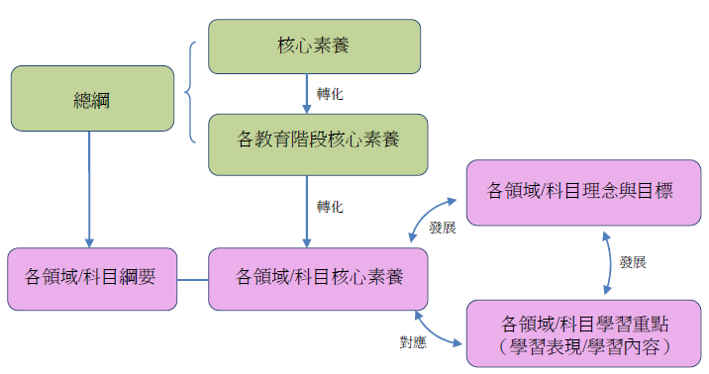
核心素養的轉化與發展
Notes:
1.核心素養的課程轉化，係由理念到實際、由抽象到具體、由共同到分殊，環環相扣，層層轉化。各領域/科目應考量本身的理念與目標，結合各教育階段核心素養，以發展及訂定「各領域/科目核心素養」及「各領域/科目學習重點」。「各領域/科目核心素養」與「各領域/科目學習重點」之間，需彼此呼應，雙向互動。
2.在未來課程綱要中，可透過總綱的「核心素養」、「各教育階段核心素養」，及各領域/科目綱要的「各領域/科目核心素養」、「各領域/科目學習重點」來進行轉化與表述。
3.各領域/科目學習重點由「學習表現」與「學習內容」兩個向度所組成。

Slide 28
領域「學習重點」與核心素養相對應
學習表現
學習者面對生活環境、議題與情境時
所展現的能力、態度與行動
  學習內容
認識人類探索世界累積的系統知識，作為解決問題過程中的必要基礎
Learning
Notes:
1.領域課程中「學習表現」與「學習內容」兩者關係至為密切互為表裡。
2.學習表現：學習表現是強調以學習者為中心的概念，學習表現重視認知、情意與技能之學習展現，代表該領域/科目的非「內容」向度，應能具體展現或呼應該領域/科目核心素養。
3.學習內容需能涵蓋該領域/科目之重要事實、概念、原理原則、技能、態度與後設認知等知識。學習內容是該領域/科目重要的、基礎的內容，學校、地方政府或出版社得依其專業需求與特性，將學習內容做適當的轉化，以發展適當的教材。

Slide 29



課程願景：適性揚才 終身學習
秉持自發、互動、共好的理念，透過與生活情境的結合，
學生能夠理解所學，進而整合和運用所學，
解決問題、推陳出新，成為與時俱進的終身學習者。
Notes:
圖片的意涵是不同植物需要不同的土壤、日照、水分、養分等條件才能長成各自的特色12年國教的願景是：提供合適的條件
（多元的課程）讓學生適性學習，適性發展，終身保有不斷更新成長的動力，成為終身學習者！

Slide 30
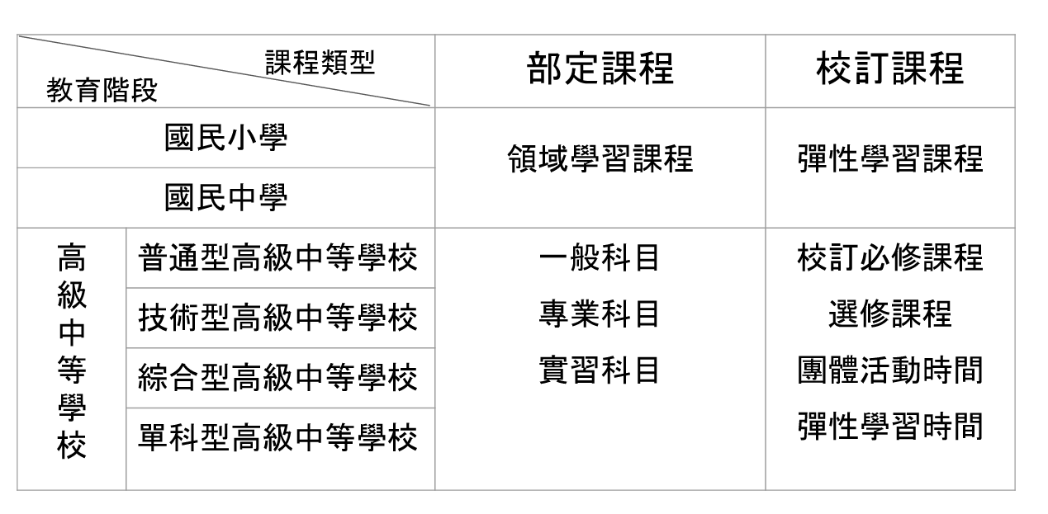
課程架構--各學習階段課程類型
Notes:
P29-P36張PPT僅限國中小，高中宣講要修改內容。

Slide 31
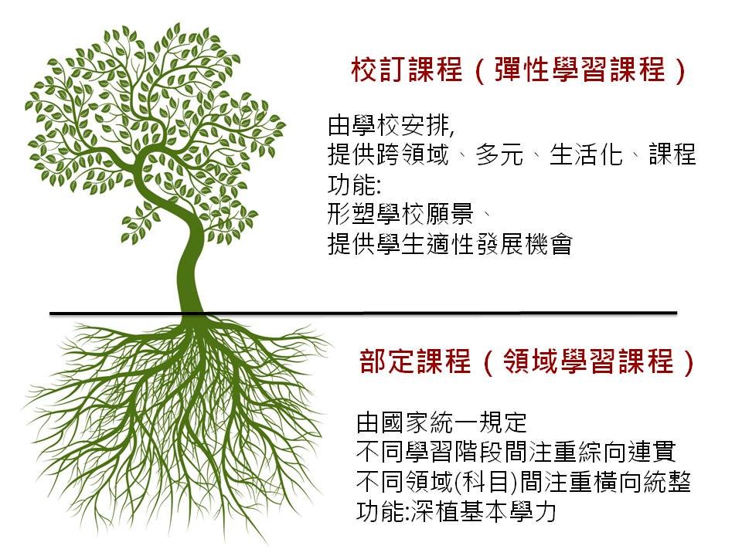
課程之連貫統整與多元適性

Slide 32
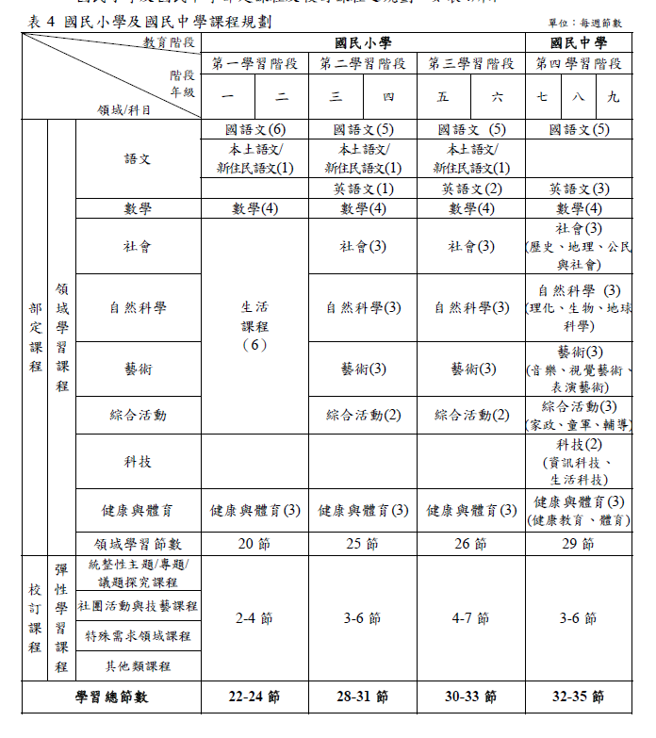
國民中學及國民小學課程規劃
生活課程
(6)
Notes:
第一階段生活課程之涵蓋增加綜合活動，特別加底色以凸顯。

Slide 33
九年一貫課綱及107總綱之課程比較
※學習總節數不變
 | 九年一貫 | 十二年國教
課程理念 | 能力導向 | 素養導向
課 程 架 構 | 七大領域 「自然與生活科技」合一 節數採彈性比例制 彈性學習「節數」，其使用無明確規範 重大議題設置課綱 低年級「生活課程」與「綜合活動」分設 各領域學習階段劃分不一 | 八大領域 分為「自然科學」及「科技」領域 節數採固定制 彈性學習「課程」，其使用有明確規範 重大議題融入各領域 低年級「綜合活動」融入「生活課程」 各領域學習階段統一劃分 增設「新住民語文」

Slide 34
領域課程可依學校需求彈性組合
排課規劃類型 | 說明 | 舉例一：一般規劃樣態 | 舉例二：彈性規劃樣態
以「週」為 單位排課 | 針對每週一節課之科目 | 七年級每週一節社會（地理科）每週一節視覺藝術 | 七年級單週兩節社會（地理科）雙週兩節視覺藝術
以「學期」為單位排課 |  | 每週一節社會 （地理科） 每週一節視覺藝術 | 上學期每週兩節社會（地理科）下學期每週兩節視覺藝術
領域內 跨科整合 | 針對第四學習階段含數個科目之領域 | 視覺藝術、表演藝術、音樂 分科教學，各一節 | 視覺與表演藝術合科共二節 音樂一節
 |  | 七、八年級視覺藝術、表演藝術、音樂分科教學各一節 | 七年級視覺藝術兩節、表演藝術一節．八年級表演藝術一節，音樂二節．
跨領域統整 | 統整節數不得超過領域總節數⅕,並可進行協同教學 | 藝術領域三節 自然領域三節 | 表演藝術、音樂各一節，自然兩節，科學之美（跨科統整自然科學與美術）二節．
跨階段 彈性開課 | 第二階段增一節彈性時數,第三階段則減一節彈性時數 | 第二階段英語科一節 第三階段英語科二節 | 第二階段英語科零節 第三階段英語科一加二節

Slide 35

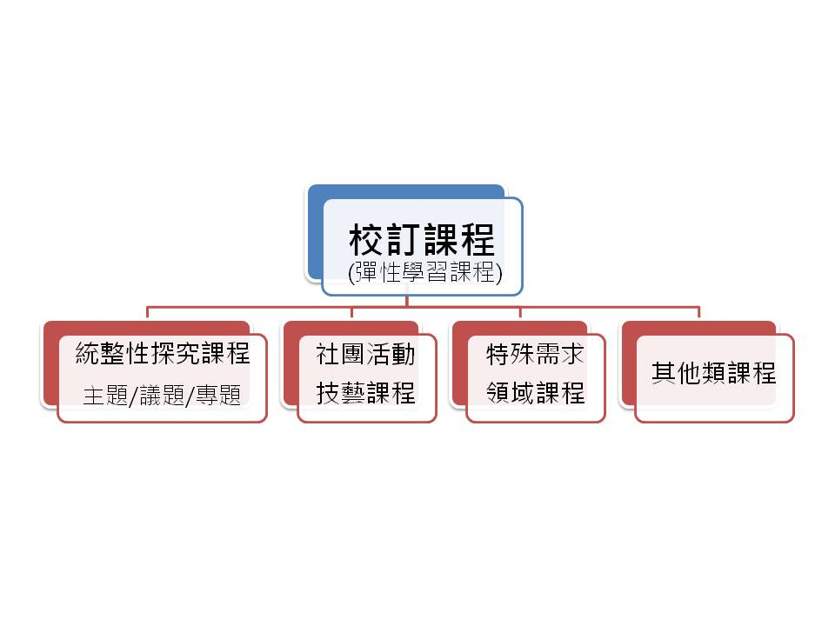
校訂（彈性學習）課程類型
Notes:
校訂課程（彈性學習課程）類型，涵蓋統整探究課程、社團活動與技藝課程、特殊需求領域課程及其他類型課程。

Slide 36
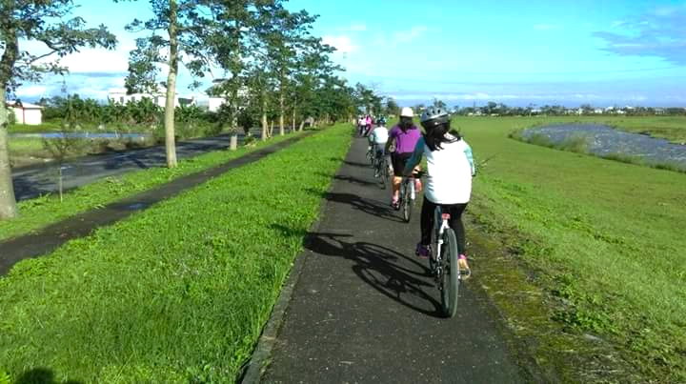
多元適性的校訂（彈性學習）課程
類型 | 建議內容
主題/專題/ 議題探究課程 | 跨領域/科目或結合各項議題，發展「統整性主題/專題/議題探究課程」，強化知能整合與生活運用能力
社團活動 與技藝課程 | 社團活動：學生依興趣及能力分組選修與其他班級學生共同上課 技藝課程：以促進手眼身心等感官統合，實際操作之課程為主，也可開設與技術型高中銜接的技藝課程等．
特殊需求領域課程 | 專指針對「特殊教育」學生，如：身心障礙或資賦優異學生，及特殊類型班級如體育班，藝才班所設計的課程．
其他類課程 | 包括本土語文/新住民語文、服務學習、戶外教育、班際或校際交流、自治活動、班級輔導、學生自主學習等各式課程,以及領域補救教學課程。
鼓勵跨領域探究及自主學習 鼓勵適性學習的發展
圖片來源：宜蘭縣內城中小學。
Notes:
多元適性的校訂（彈性學習）課程之說明。

Slide 37
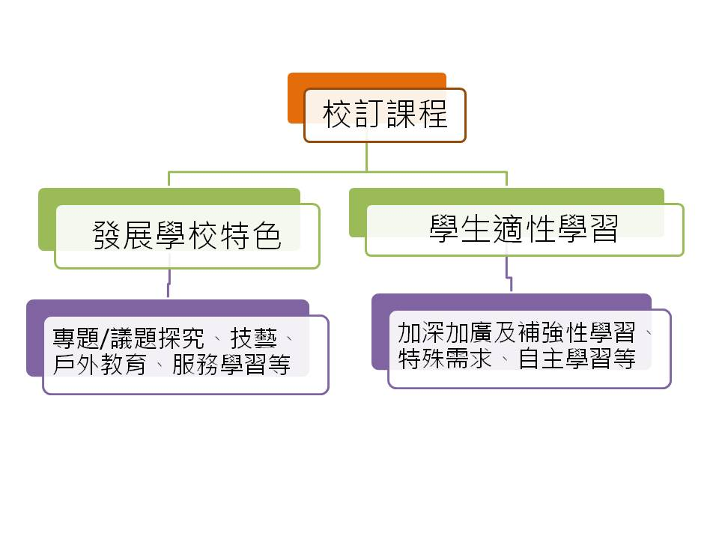
校訂（彈性學習）課程的預期成效
帶動教學活化
兼顧拔尖與扶弱
Notes:
校訂（彈性學習）課程的預期成效。

Slide 38
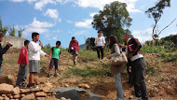

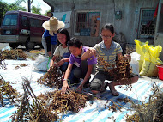
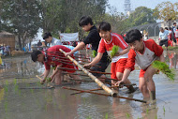
肆、政府層級的準備
圖片來源：屏東縣長榮百合國民小學 彰化縣螺陽國民小學
雲林縣華南國民小學 臺南市新泰國民小學

Slide 39
課綱轉化與實施
理念課程
    正式課程
        知覺課程
            運作課程
                經驗課程
中央
地方
學校
教室
(Goodlad,J.I.，1979)

Slide 40
國家課程研發、審議及協作機制
課程教學研發系統
課程審議
審議回饋
課程研究與發展
回饋修正
課綱研議、規劃與統籌
課程審議
國教院
技職司
結合學者專家及教師
國教院
十二年國民基本教育課程研究發展會
教育部
高級中等以下學校教育課程審議會
提交課程文件
送審
師資培用與教師專業發展系統
(師培聯盟、教學輔導教師..)
教育部
課程推動與教學支持系統
(中央團/學科中心/群科中心..)
中小學師資、課程、教學與評量
協作中心
師資藝教司
國教署
評量與評鑑
(學生學力、入學考試、課程評鑑…)
教育部透過協作中心，
建置並落實完善配套措施
相關單位
Notes:
先強調課綱的產生是經由研發、審議、協作等三個面向的系統共同完成。
再一一說明各系統負責之機關或單位。
最後強調課綱公布實施並非完成式，而是進行式，各支持系統（教學、教師專業、評量）持續啟動運作中。以減緩大家對課綱實施之焦慮。

Slide 41
教育部國民及學前教育署面對新課綱的作為-1
---制度、法令與行政的整備
籌劃課程計畫發展與實施輔導措施
設立專責組織運作配套工作小組
建立十二年國教課程評鑑機制
修訂教科書審定辦法
研議輔導團隊組織定位與功能
修訂國民中小學生成績評量準則
研議區域共聘師資措施
建置整合課程與教學資源平臺

Slide 42



教育部國民及學前教育署面對新課綱的作為-2
---研議現場教師關心的配套
研議跨領域之
協同教學教師授課節數
研擬校長及教師
公開授課相關實施規範
研議彈性學習課程
實施相關事宜
研擬各項議題融入
各領域課綱相關事宜
發展核心素養
學習表現評量內涵

Slide 43
教育部國民及學前教育署面對新課綱的作為-3
---前導型學校、宣講及推廣
增能中央及地方輔導人才
新課綱知能
培訓總綱種子講師
辦理教育行政人員研習
辦理家長宣講座談
辦理新課程前導型學校

Slide 44
地方政府面對新課綱的因應與準備-1
三、提供學校、教師及家
長了解新課綱的核心
理念和實踐之機會。
一、因應國教署之配套提出
準備規劃。
二、借重前導型學校的經
驗及案例。
Notes:
建議三可參考P45/P46國教院提供之資源。

Slide 45
地方政府面對新課綱的因應與準備-2
四、鼓勵教師多元教學及適
性評量之作法
五、積極推動教師第二專長
進修與增能
六、盤點各級學校師資現況
與員額調控。
七、充實校園各學習場所，
並掌握學區之教學資源。

Slide 46
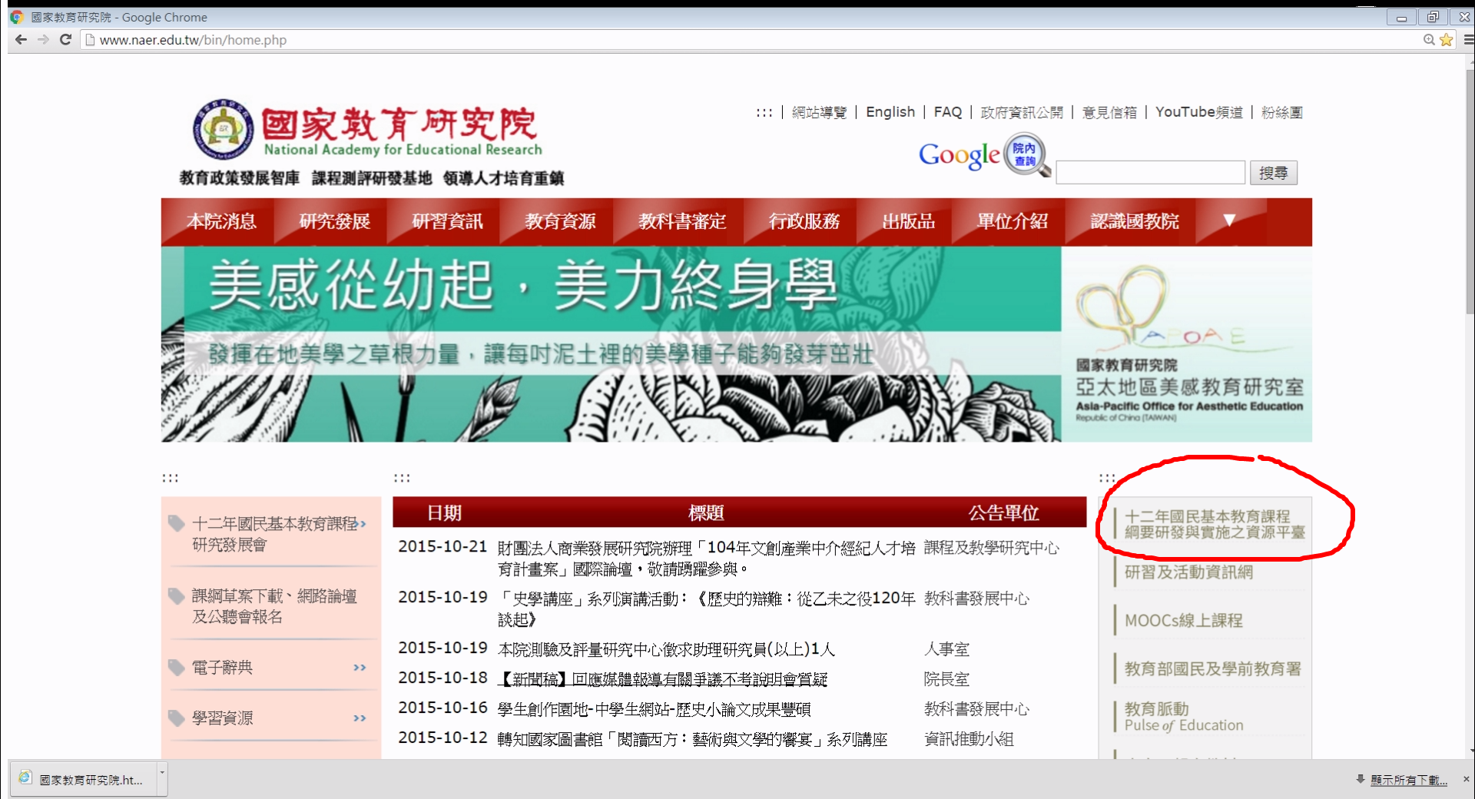
國家院備有總綱導讀、宣導影片、專書、案例等資料，可供下載

Slide 47
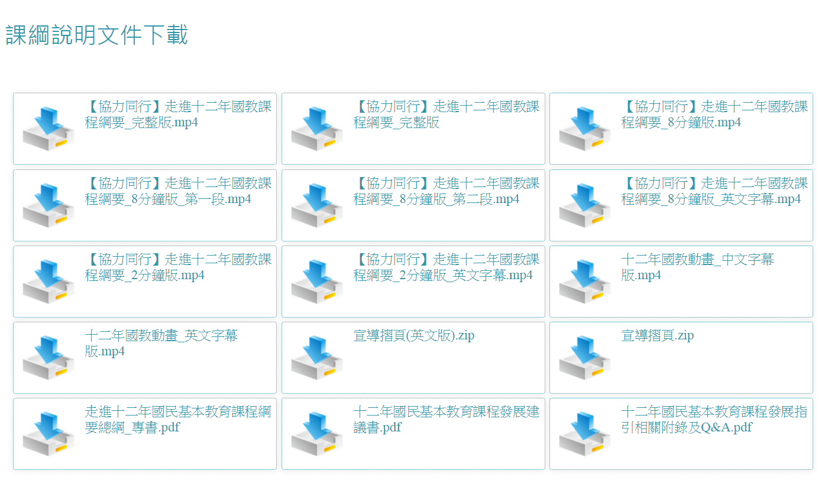
了解新課綱--可參考及運用資源
課綱：總綱、總綱Q&A、領綱、領綱Q&A
影片：完整版、8分鐘版、2分鐘版的總綱介紹
(熱騰騰)
案例及影片：邁向新課綱的第一哩路
動畫：中/英文字幕版
專書：《同行》、摺頁、領綱課程手冊
研究：基礎性研究、課程發展建議書、課程發展指引

Slide 48
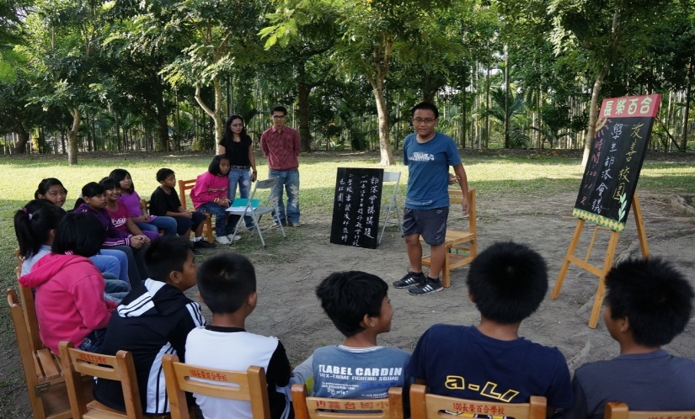

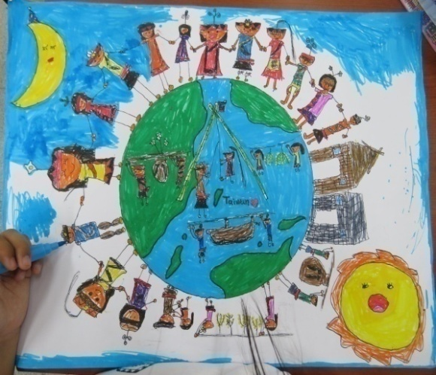
伍、學校邁向107課綱的準備
圖片來源：長榮百合國小
‧素養導向教學
‧學校本位課程
Notes:
圖片內容：右圖意指學生自主探索, 左圖是學生召開小小部落會議的情形, 學生關心身邊的公共議題, 邁向互動共好！

Slide 49

國民中小學面對新課綱的因應
素養導向教學
學校本位課程
專題探究
落實多元評量
自主學習
課程彈性組合
教師專業學習
48

Slide 50
鼓勵教師專業進修
本土
語文
新住民語文
科技
領域
第二外國語文
因應課綱的改變
若干領域/科目的師資需求將增多
Notes:
特別強調鼓勵老師第二專長進修。

Slide 51
課程的改變(學校整體端)
--健全學校課程發展
學校課發會運作
學校課程計畫
課程領導與學習社群
教學研究與公開授課
家長參與及社區協作

Slide 52

總綱鼓勵從學校本位課程觀點
整合部定課程及校訂課程
部定課程：
由國家統一規劃，以養成學生的基本學力，並奠定適性發展的基礎。
部定
課程
校訂課程
校訂課程：
由學校安排，以形塑學校教育願景及強化學生適性發展。
圖片來源: http://www.nipic.com/show/4/79/5437409k2418f424.html
Notes:
部定課程與校訂課程相生相成。

Slide 53
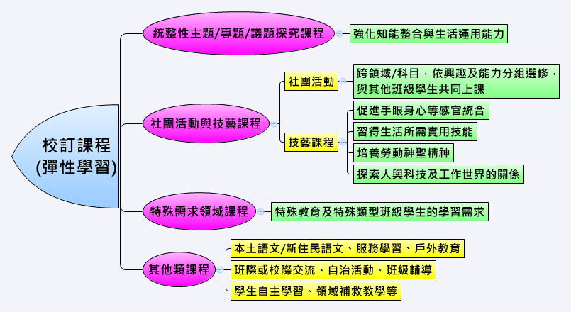
校訂(彈性學習)課程
（我們可以滿足孩子更大的學習需求）
跨領域/科目或結合各項議題
Notes:
強調校訂課程，四種可能的課程規劃之意涵。

Slide 54
學校課程發展委員會因應新課綱注意事項
領域
學習
(部定課程)
課程發展委員會組織要點→學校校務會議通過→成立學校課程發展委員會→設各領域/群科/學程/科目教學研究會檢視學校願景與目標（目標是否符應基本理念ヽ核心素養）
每節分鐘數是否調整
是否調整/重組領域節數(≦1/5)→各學習形式的跨領域統整課程
英語文二ヽ三階段是否調整
第四階段領域是否分科
是否採行協同教學

Slide 55
課程的改變(教師教學端)
--朝向素養導向的教學
整合知識、技能與態度
情境化、脈絡化的學習
學習歷程、方法及策略
實踐力行的表現

Slide 56
教師教學V.S.學生學習
教師教學
學生學習
著重扮演「助學者」的角色，以培養學生適應未來社會生活和解決問題的統整能力。
可透過提問、討論、欣賞、展演、操作、情境體驗等有效的教學活動與策略，引導學生創造與省思，提供學生更多參與互動及力行實踐的機會，以強化學生主動學習的角色。
對周遭環境保持好奇心，並能進行主動地探索、體驗、試驗、尋求答案與合作學習。
積極正向的參與家庭、學校、社會生活，並能主動地與周遭人、事、物及環境的互動中觀察現象，尋求關係，解決問題。
關注將所學內容轉化為實踐性的知識，落實於生活中，以開放心胸來適應及參與社會生活。

Slide 57


華南國小：幸福方程式課程架構
學校困境
少子化與偏鄉
學習落差
小校裁併與師資不穩定
課程活化與教師增能
學生多元能力的建構
合作與跨校資源共享
課程目標
課程圖像、模組教學與教師專業提升、跨校策略聯盟
自發、互動、共好
核心理念
啡你不可
啡嚐生態
細說原鄉
啡躍國際
藝術啡凡
產業課程
高峰課程
春：原鄉踏查
夏：自主服務旅行
秋：百岳溯溪登頂
冬：單車走讀
自主的產出
方案背景
學校介紹
方案理念
發展歷程
方案目標
方案內容
方案策略
方案成效
故事流傳
Notes:
幸福方程式〜有超連結
http://teachernet.moe.edu.tw/Upload/BenchMark/2578/B38%E9%9B%B2%E6%9E%97%E7%B8%A3%E5%8F%A4%E5%9D%91%E9%84%89%E8%8F%AF%E5%8D%97%E5%9C%8B%E6%B0%91%E5%B0%8F%E5%AD%B8---%E6%96%B9%E6%A1%88%E5%85%A8%E6%96%87.pdf

Slide 58

幸福方程式
核心課程
啡你不可
(40節)
啡嚐生態
(47節)
細說原鄉
啡躍國際
(46節)
藝術啡凡
(41節)
主題軸
鍛鍊孩子觀察、體驗、理解、表達、創作能力，成為稱職的記者。
鍛練孩子體驗、探索、操作與解決問題的能力，成為一個實務的行動者。
透過走讀、討論，厚實對人、對家庭、對社區、對土地的愛與關懷。
培養藝術知能，啟發藝術潛能、讓孩子成為一個美的鑑賞者。
教學
目標
體驗
一年級
開心農園(6節)
魔豆成長日誌 (7節)
魔豆的故事(7節)
美麗的家園(8節)
探索
二年級
咖啡細語(8節)
眉啡色舞(5節)
實畫實說(8節
最佳杯具(6節)
單元
學習
三年級
社區的行業(6節)
名偵探小柯南(5節)
社區生活地圖(7節)
自然中的藝術(8節)
禮讚
四年級
紅果MODLE(6節)
小水滴的旅行(6節)
家鄉的自然環境(3節)
咖啡香頌陶笛樂(3節)
旅行
五年級
我是小記者(8節)
山河大地(16節)
台灣業(11節)
創意包裝(11節)
關懷
六年級
最後的夏天(6節)
家鄉小天使(7節)
跟著候鳥去旅行( 5天7節)
美麗的印記(7節)
融入領域
語文領域、彈性
生活、自然
社會領域、綜合
生活、藝文領域
高峰課程展演
原鄉踏查紀錄片、走讀台灣新視野、百岳淬鍊溯溪遊、服務學習自主行
實踐以學生為主體的的自主性學習
方案背景
學校介紹
方案理念
發展歷程
方案目標
方案內容
方案策略
方案成效
故事流傳
Notes:
幸福方程式~有超連結http://teachernet.moe.edu.tw/Upload/BenchMark/2578/B38%E9%9B%B2%E6%9E%97%E7%B8%A3%E5%8F%A4%E5%9D%91%E9%84%89%E8%8F%AF%E5%8D%97%E5%9C%8B%E6%B0%91%E5%B0%8F%E5%AD%B8---%E6%96%B9%E6%A1%88%E5%85%A8%E6%96%87.pdf

Slide 59
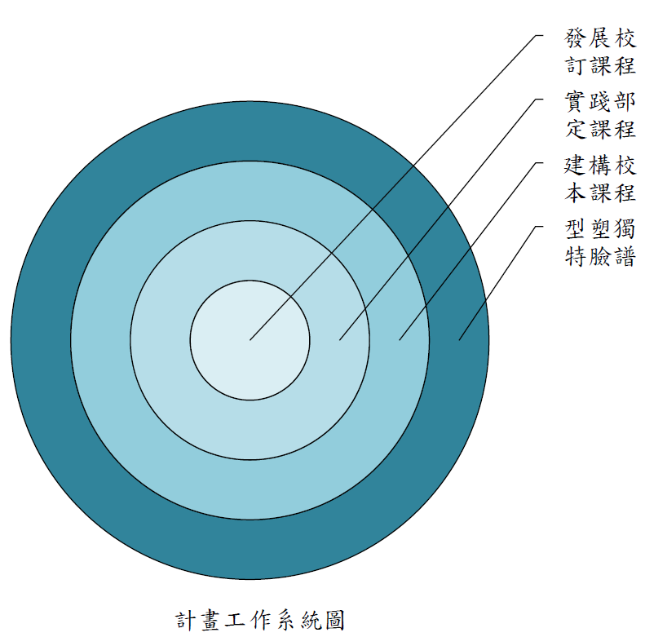
桃子腳國中小：不改而改、不行而行
1.發展校訂課程：
以現行「校本課程地圖」為本，賡續發展校訂課程方案。
2.實踐部定課程：
以「校訂課程」融入、詮釋、轉化與實踐「部定課程」。
3.建構校本課程：
統整「部定」與「校訂」課程，建構獨特「校本課程」。
4.型塑獨特臉譜：
以「課程發展」帶動「學校發展」，型塑學校獨特臉譜。

Slide 60
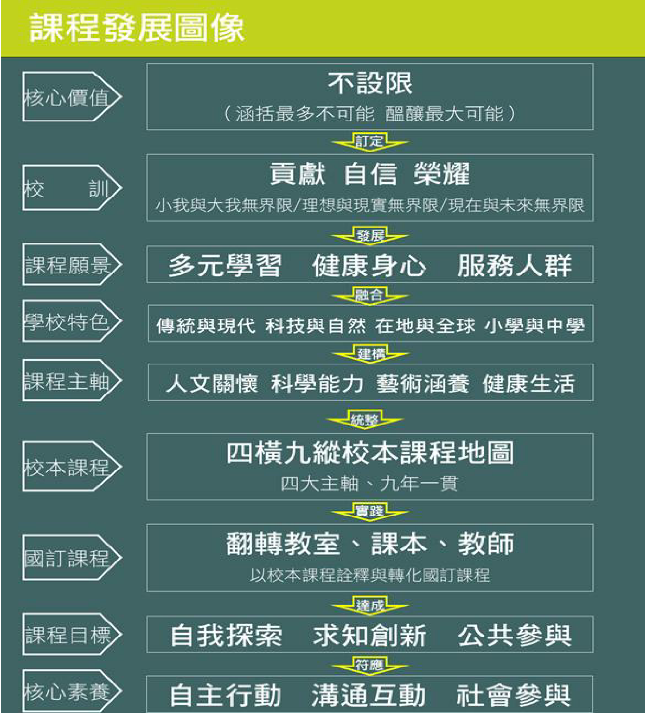
桃子腳國中小課程發展圖像
Notes:
連結http://www.tykjh.ntpc.edu.tw/editor_model/u_editor_v1.asp?id={A71BADC5-6B4A-4EEB-89EC-FB626E7BC356}

Slide 61
2016準備階段--邁向新課綱轉化第一哩路
學校及教師可著手準備：
建立課綱轉化核心團隊
整裝待發
課綱轉化相關輔助工具
發展課綱轉化計畫、策略與進程規劃
掌握及理解新課綱
盤整學校課程現況、亮點及問題
確認課綱轉化目標、重點
YOUR TEXT
Notes:
很重要需強調

Slide 62
結語
成就每一個孩子是我們共同的希望，也就是新課綱彰顯「學習主體」、「致用實踐力」的核心理念。
新課綱正在中央、地方及學校準備下展開，需要「行政、研究、配套」三合一支持。
新課綱的實踐，需要「學校、教師、學生」
一起來參與〜
學校－形成討論對話的專業氛圍
教師－成長專業多元並活化教學
學生－願意並自主學習深化所學

Slide 63
簡報結束
Q與A

Slide 64
討論與實作議題-1
從學校既有的基礎與利基出發，
107新課綱有哪些可以運用或轉化的空間，讓它更可以實踐我們對教育的想望？
面對107課綱，學校課程及教學可能造成的影響是什麼？得做哪些調整與因應？
領域學習
統整性主題/專題/議題探究課程
特殊需求領域課程
跨領域/科目課程
社團活動與技藝課程
其他類課程：（ ）

Slide 65
討論與實作議題-2
運用107新課綱的課程類型，結合學校既有的基礎與利基
怎樣將它們組合？彼此的關係或層次？
節數安排及重點內涵？
透過這樣安排，想達成什麼？
領域學習
統整性主題/專題/議題探究課程
特殊需求領域課程
跨領域/科目課程
社團活動與技藝課程
其他類課程
部定必修
校訂必修
加深加廣選修
多元
選修
補強性
選修
團體活動
彈性學習

